Slide 1
Transportul terestru
Rutier
Feroviar
Rețele de transport – elemente:
căi de transport
noduri
terminale
............................
............................
............................
............................
............................
............................
............................
............................
Persoane:
-publice ..........
-private ..........
Persoane:
....................
Mijloace de transport
Mărfuri:
....................
Mărfuri:
....................

Slide 2
Care este răspunsul corect?
Noduri în care se formează garniturile de tren:
a.autogări b.triaje c.gări
2. Ecartamentul este caracteristic:
a.căilor ferate b.drumurilor naționale c. autostrăzilor
3. Se folosește pentru transportul mărfurilor perisabile:
a.autobasculanta b.autocisterna c.autoizoterma
Completați spațiile libere:
Un autoturism este alcătuit dintr-o structură de metal numită ......................... , acoperită cu ...................., iar partea care determină propulsia este ..........................
Tramvaiul este alimentat cu ........................... de la liniile electrice cu ajutorul unui dispozitiv numit ..........................

Slide 3
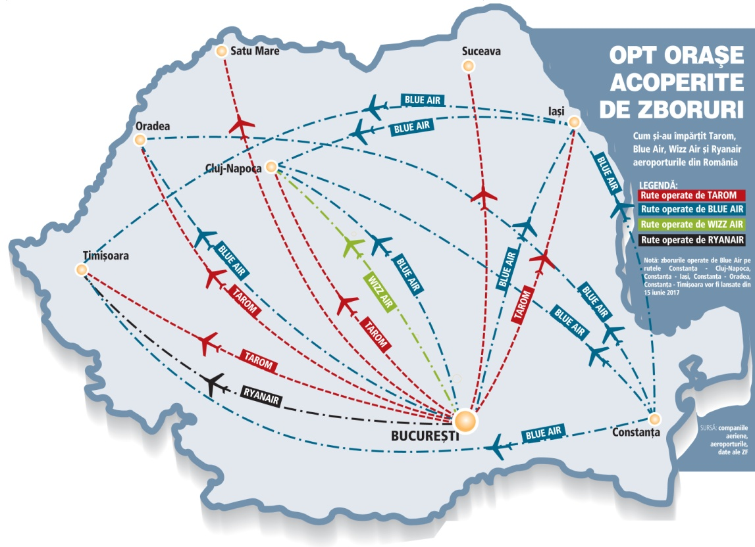
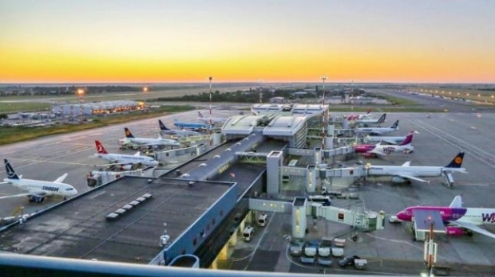
Transportul aerian
Elementele rețelei de transport:
Căi de transport: rute aeriene
Noduri: aeroporturi
Activități în aeroporturi:
aterizarea și decolarea aeronavelor
îmbarcarea și debarcarea pasagerilor
controlul zborului
întreținerea și repararea aeronavelor

Slide 4
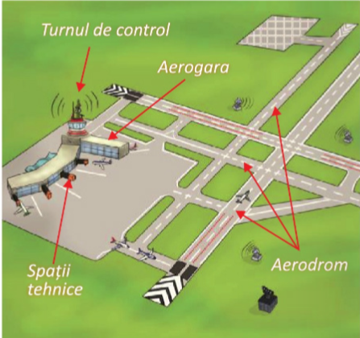
Construcții și amenajări specifice unui aeroport:
aerodromul:
piste de decolare – aterizare
spații pentru staționarea aeronavelor
aerogara:
săli de așteptare
case de bilete
depozite bagaje
turn de control
instalații de dirijare și
supraveghere trafic
spații tehnice
depozite combustibil
ateliere reparații

Slide 5
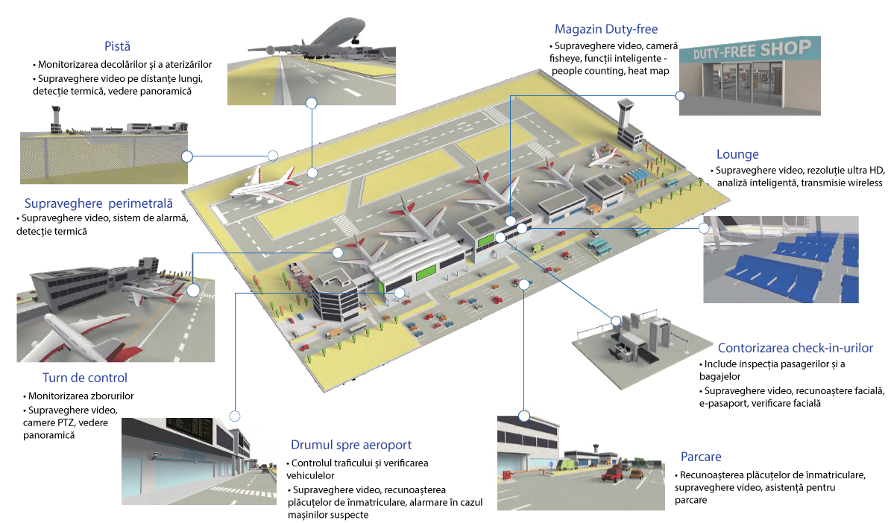

Slide 6
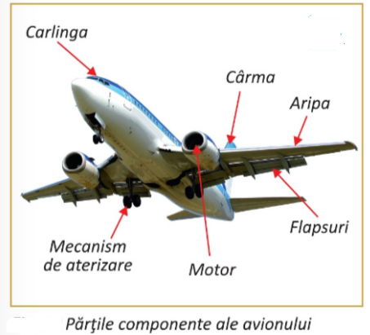
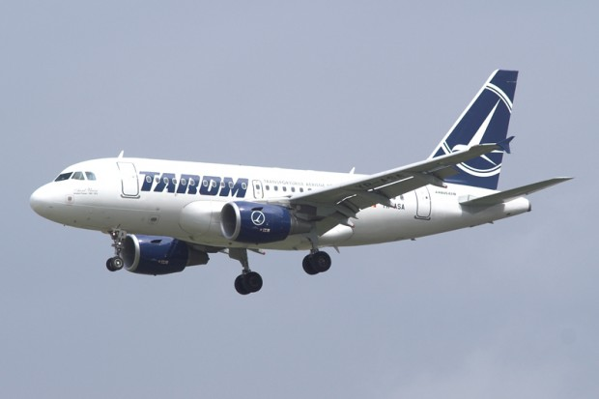
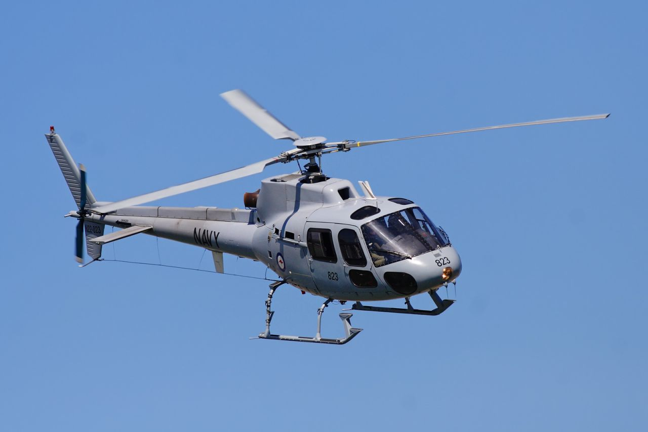
Mijloace de transport aerian
avionul
elicopterul

Slide 7
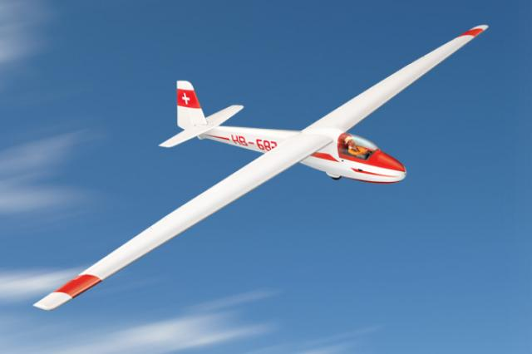
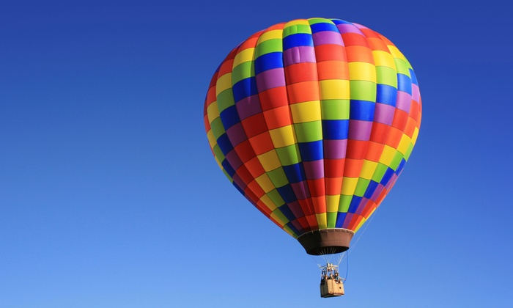
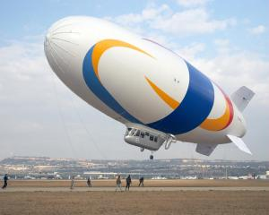
Planorul
Balonul
Dirijabilul

Slide 8
Schema lecției
Transportul aerian
Rețele de transport – elemente componente:
Mijloace de transport
avioane
elicoptere
planoare
baloane
dirijabile
căi de transport: rute aeriene
noduri : aeroporturi
Aeroporturile – au în alcătuire construcții și amenajări specifice:
aerodromul:
aerogara:
turn de control
spații tehnice
Activități care se desfășoară in aeroporturi:
aterizarea și decolarea aeronavelor
îmbarcarea și debarcarea pasagerilor
controlul zborului
întreținerea și repararea aeronavelor

